Slide 1
Linguagens de Programação
{}
Diogo Américo
Isabelle Caroline
Lucas Lima
Matheus Henrique

Slide 2
Introdução
{}

Slide 3

O que é?;
A primeira linguagem.
História
{}

Slide 4
Algumas linguagens da década de 50:
Fortran;
LISP;
COBOL;
ALGOL.
História
{}

Slide 5
Algumas linguagens da década de 70/90:
C;
Java.
História
{}

Slide 6
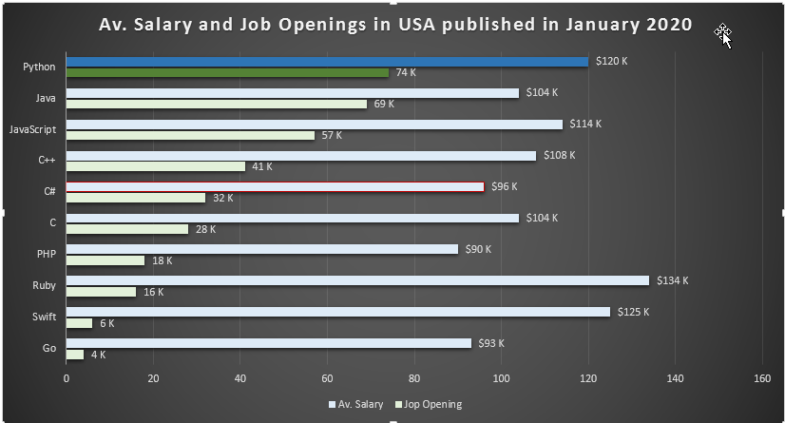
Gráfico
{}

Slide 7
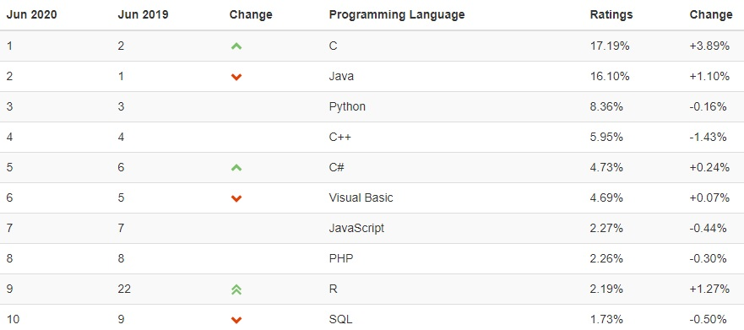
Gráfico
{}

Slide 8
Python
Fácil de aprender;
Interpretada;
Conectividade com banco de dados.
Python
{}

Slide 9
Pontos Negativos:
Velocidade;
Desenvolvimento Mobile;
Consumo de memória.
Python
{}

Slide 10
JavaScript
Simplicidade;
Popularidade;
Interoperabilidade.
JavaScript
{}

Slide 11
Pontos Negativos:
Segurança Client-Side;
Suporte com navegador.
JavaScript
{}

